Slide 1
原生js探秘“谁去拿外卖”
主讲教师：薛 楠

Slide 2
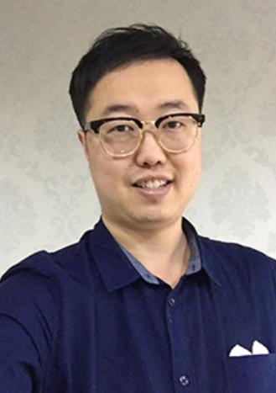
自我介绍
渡一教育高级讲师，从事web前端开发多年 曾在北京艺龙旅行网 指点通网络科技有限公司等互联网公司工作，自主带队开发多款大型项目，深入研究前端主流技术栈，潜心研究IT行业发展前景，理论基础扎实，实战经验丰富 讲课幽默风趣。

Slide 3


zuotian9652

